Slide 1

高齡智慧生理監控系統
組員:李宗穎、葉韋均
關柏龍、張政祺

Slide 2
背景與趨勢
台灣面臨高齡化的社會下，人工智慧的軟硬體發展雖已突飛猛進，但符合「高齡健康友善」需求的照護環境研究卻相對稀少。
在現今的社會，智慧科技不斷的推陳出新，
AI人工智慧
AIOT物聯網
智慧型機器人

Slide 3
動機
建立出一套高齡生理監控系統，輔助高齡者自理日常生活
以物聯網的方式，每日量測老人的生理情況
如體溫、體重和血壓
為達到友善的互動，搭配機器人引導老人自行量測生理資訊，
利用人工智慧的分析方法，呈現身體健康狀況的圖表並給予對應的建議，確保在未出現疾病前，搶先達到防範的效果。

Slide 4
目的
使用樹莓派整合各項藍芽量測裝置，將量測資料上傳至mySQL資料庫。
藉由機器人透過語音的方式，引導高齡者使用各項量測裝置，機器人與樹莓派使用通訊函示庫ZeroMQ做訊息上的溝通。
最後機器人將量測資料念出，並提醒高齡者要注意的事項。
利用Django設計網頁，將高齡者長期的記錄數據以圖表的方式呈現，方便親人了解高齡者的身體狀態。

Slide 5
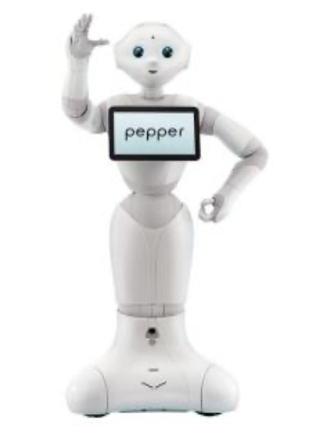
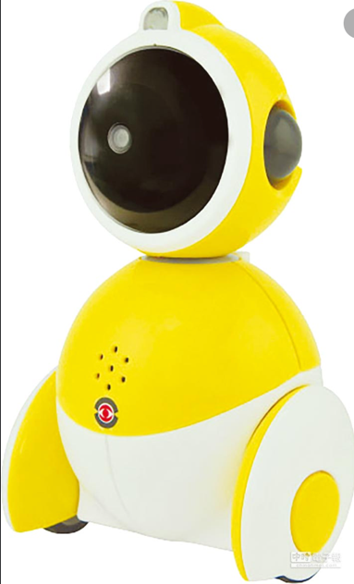
文獻回顧與探討
現今世界各地已經出現了不少以照護監控、居家陪伴類型的功能性機器人，這些機器人也被利用在長者身上。
「Pepper陪伴型機器人」（如圖（a）所示）
陪長者聊天。
帶隊做暖身操。
「Shinbobo居家陪伴機器人」(如圖（b）所示),
以手機連線後將機器人當作媒介與長者或家人互動。
圖(a) Pepper
圖(b) Shinbobo

Slide 6
文獻回顧與探討
我們找到目前最為相似的專題便是成功大學使用Zenbo所開發的居家照護機器人。
主要的功能為
記錄長者每日量測的血壓與血糖數據
提醒幾點吃藥
並主動提供所需的衛教知識
需要改善的方面
主治醫生無法立刻得知。
僅提供衛教知識，並無給予相關建議。
只有測量血壓及血糖，資料過於稀少。

Slide 7
文獻回顧與探討
為達到更完美的健檢功能，我們使用Zenbo Junior結合樹莓派，並新增了下列這些功能，
至少三項健康指標。
量測完畢後，給予相對應的建議。
將數據統整為一個網頁讓主治醫生能夠遠端監控。

Slide 8
參考文獻
[1]居家照護機器人
https://www.businesstoday.com.tw/article/category/154685/post/201909020032/AI
[2] Pepper機器人新工作,安養中心當照護員
https://news.ltn.com.tw/news/life/breakingnews/2156206
[3]新保居家陪伴機器人 瞄準銀髮照護商機
https://www.chinatimes.com/newspapers/20161222000156-260204?chdtv
[4]新世紀通訊函式庫– ZeroMQ | 程式設計遇上小提琴
http://blog.ez2learn.com/2011/12/31/transport-lib-of-new-era-zeromq/

Slide 9
參考文獻
[5] Bluetooth BLE, gatttool and (almost) all those numbers .... explained
http://blog.firszt.eu/index.php?post/2015/09/13/bt
[6] Django Girls 學習指南
https://djangogirlstaipei.gitbooks.io/django-girls-taipei-tutorial/content/
[7] Python 操作 MySQL 資料庫
https://www.itread01.com/study/python-mysql.html

